Slide 1

МБДОУ «Детский сад общеразвивающего вида № 95»
Презентация
Азбука юного пешехода
Азарова И. П.
воспитатель 1 КК
Профилактика детского дорожно-транспортного травматизма «Зеленый огонек»

Slide 2
Цели и задачи:
Систематизировать знания детей о правилах дорожного движения.
Расширить знания детей о классификации дорожных знаков.
Обобщить представление детей о классификации транспорта.
Закрепить основные правила поведения пешехода на улице.
Развивать логическое мышление, память и сообразительность.

Slide 3

Автомульти
Давайте ответим на вопросы из мультфильмов и сказок, в которых упоминаются транспортные средства?!
1. На чём ехал Емеля к царю во дворец?
2. Во что превратила добрая фея тыкву для Золушки?
5. Любимый двухколёсный вид транспорта кота Леопольда?
3. Личный транспорт Бабы-Яги?
4.На чём катался Кай?
Молодцы!
Ответ: на печке.
Ответ: на санках.
Ответ: в карету.
Ответ: ступа.
Ответ: велосипед.

Slide 4







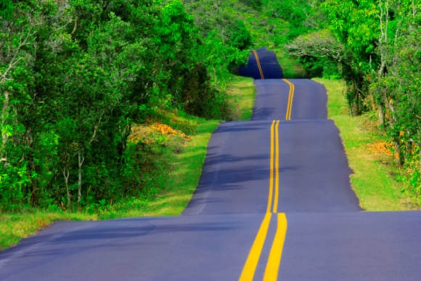
Ребусы
Давайте разгадывать ребусы вместе!
Молодцы! Вы справились!
Ответ:
Ответ:
Дорога
Пешеход
Перекресток
Улица
Остановка
Правила

Slide 5
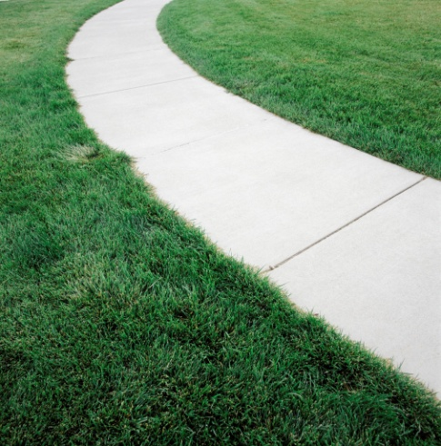
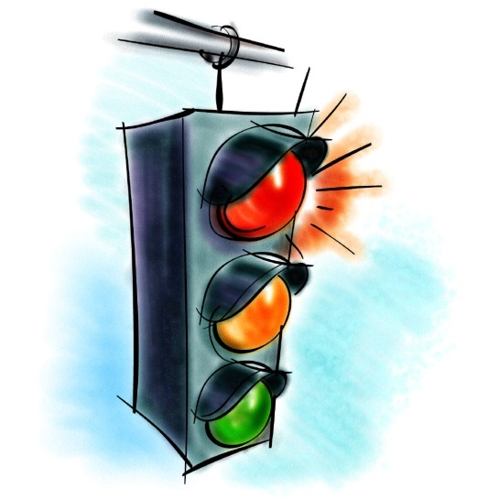
Загадки
Здесь не катится автобус.
Здесь трамваи не пройдут.
Здесь спокойно пешеходы
Вдоль по улице идут.
Для машин и для трамвая
Путь-дорога есть другая.
Ответ: пешеходный переход.
Ответ: пешеход.
Он имеет по три глаза,
По три с каждой стороны,
И хотя ещё ни разу
Не смотрел он всеми сразу -
Все глаза ему нужны.
Он висит тут с давних пор.
Что же это? …
Разгадаем вместе загадки?
Вы отлично справились с этим заданием!
Ответ: тротуар.
Ответ: светофор.
Полосатая лошадка,
Её „зеброю” зовут.
Но не та, что в зоопарке,
По ней люди все идут.
Я по городу иду,
Я в беду не попаду.
Потому что твёрдо знаю -
Правила я выполняю.

Slide 6
Классификация знаков
Итак, знаки бывают:
предписывающие,
запрещающие,
информационные,
предупреждающие.
А теперь я расскажу о том, какими разными бывают знаки!
Дорожные знаки
Предписывающие
Запрещающие
Предупреждающие
Информационные

Slide 7
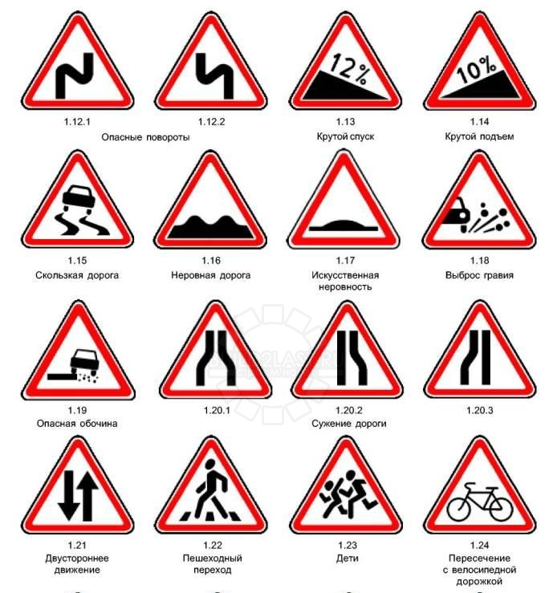
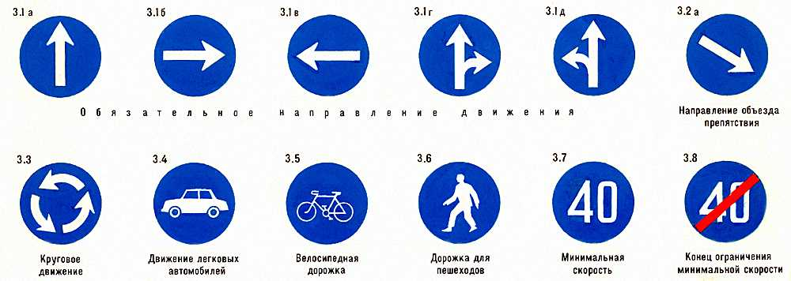
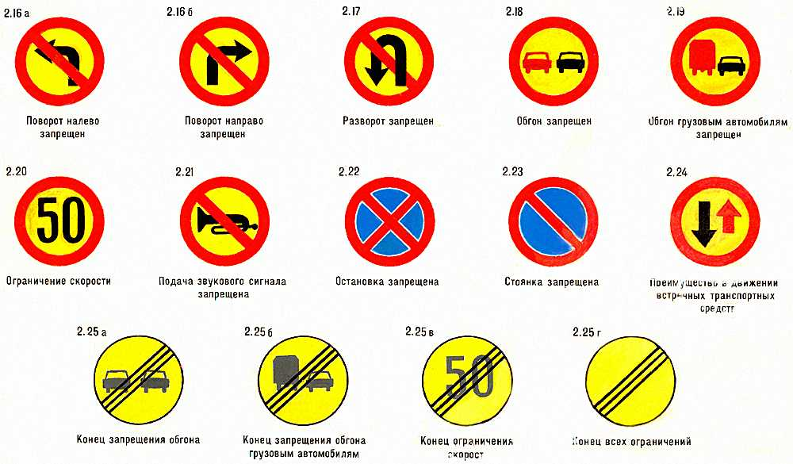
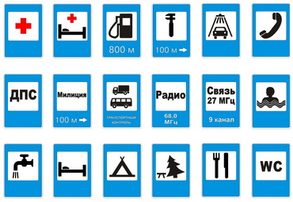
Информационные знаки информируют участников движения о расположенных на пути населенных пунктах и других объектах.
Запрещающие знаки вводят или изменяют ограничения движения.
Предписывающие знаки. Их применяют для введения или отмены режимов движения.
Предупреждающие знаки предупреждают участников дорожного движения об опасностях.
Я надеюсь, что знакомство со знаками прошло успешно.

Slide 8
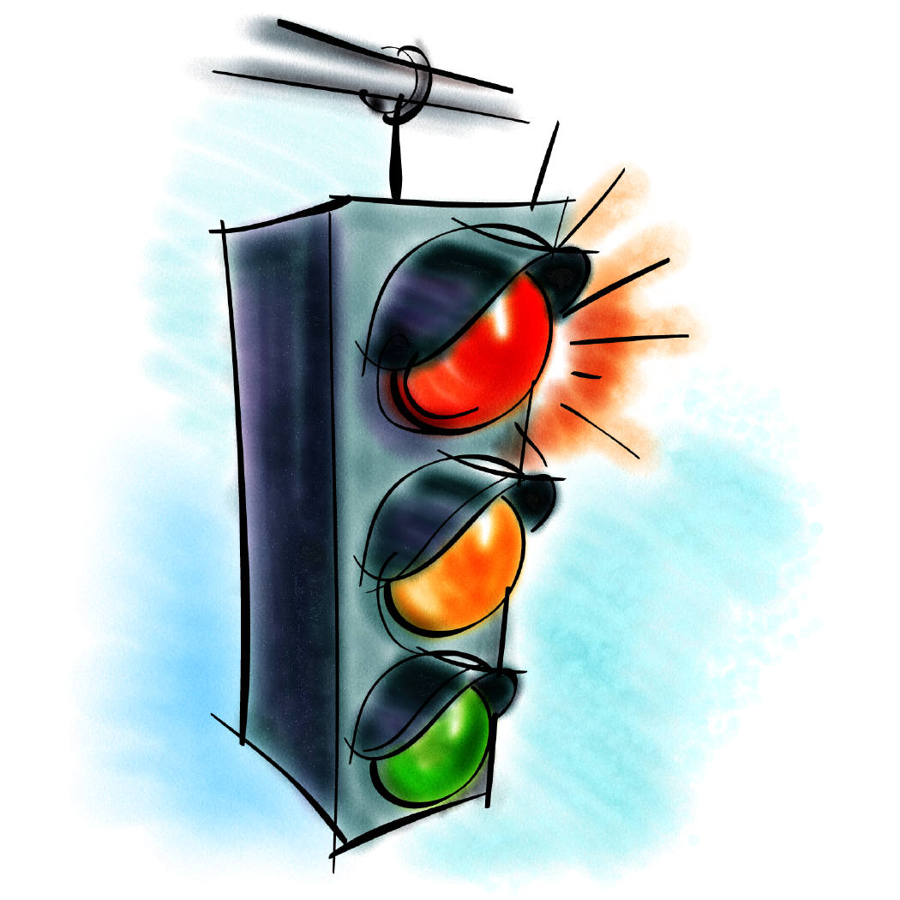
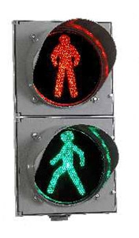
Еще один очень важный элемент дорожного движения – светофор.
Они бывают транспортные
и пешеходные.

Slide 9



Классификация транспорта
Транспорт
Подземный
Наземный
Воздушный
Водный

Slide 10


Slide 11

На проезжей части
Не катайтесь дети
Ни на самокате,
Ни на велосипеде.
Мчатся по дороге
Быстрые машины,
Там вы попадете
Прямо к ним под шины.
Повествование закончив,
Хочу, дружок, сказать тебе
Будь осторожен на дороге,
Тогда, поверь, не быть беде!

